Slide 1
Intégration continue avec Jenkins
Alexandre LAURENT

Slide 2
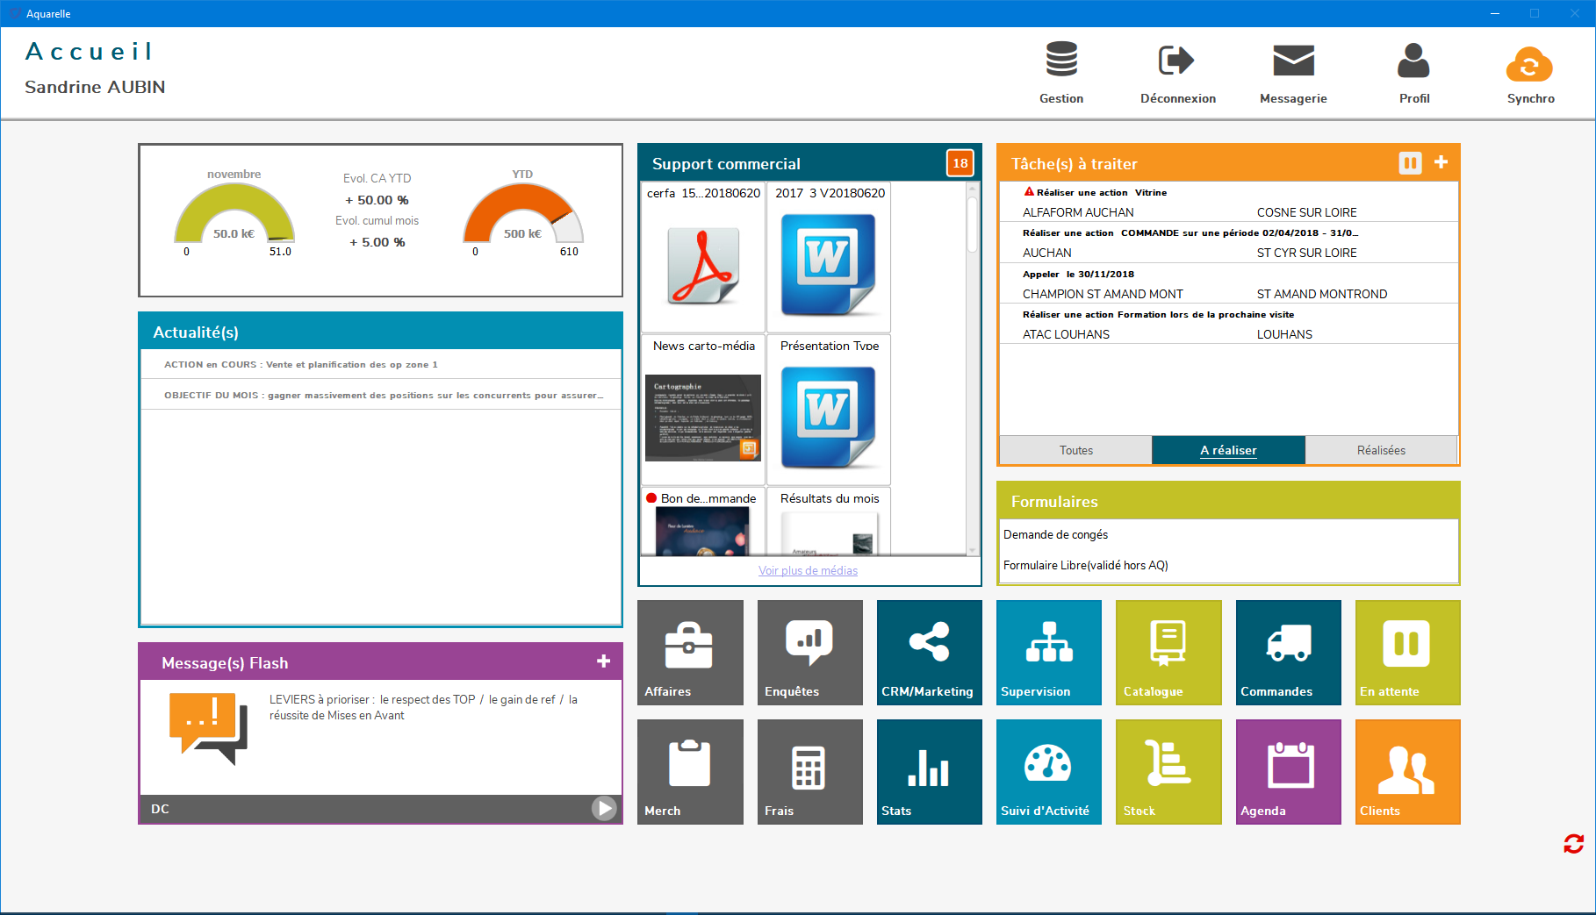
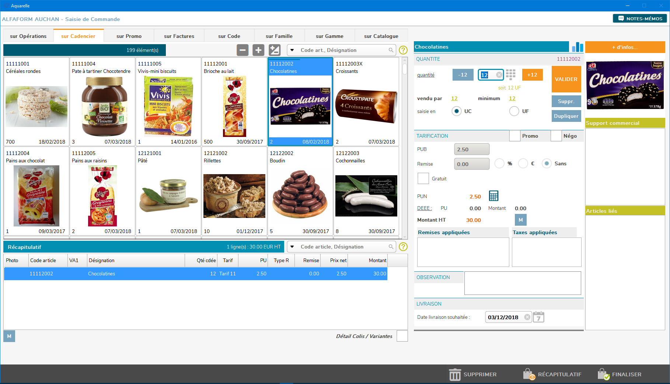
Présentation
Développeur Aquarelle
- logiciel de type CRM en C++
- support de Windows, iOS, Android
- une sortie de version toutes les 10 semaines
- mise en place de Jenkins en 2016

Slide 3
Plan
Introduction à Jenkins
Configuration de Jenkins
Mise en place pour Aquarelle
Conclusion

Slide 4
Jenkins

Slide 5
Introduction
Intégration continue
Jenkins
Ensemble des pratiques permettant de vérifier la santé du projet et ce, à chaque modification de celui-ci.
Un serveur d’automatisation open-source, permettant aux développeurs de compiler, tester et déployer leurs logiciels

Slide 6
Introduction
Compilation
Vérification du code
Traitement des exécutables
Tests automatiques
Déploiement
Et bien plus...

Slide 7
Introduction
Jenkins
  Serveur Web en JAVA
  Projet débuté en 2004 par Sun Microsystems (Hudson)
  Modulable
  Architecture en maître/esclave

Slide 8
Installation
Jenkins
  Facilement installable (packages, docker, war)
  Deux versions : LTS (12 semaines), dev (chaque semaine)
  Un compte admin à configurer par défaut
  Utilise le port 8080

Slide 9
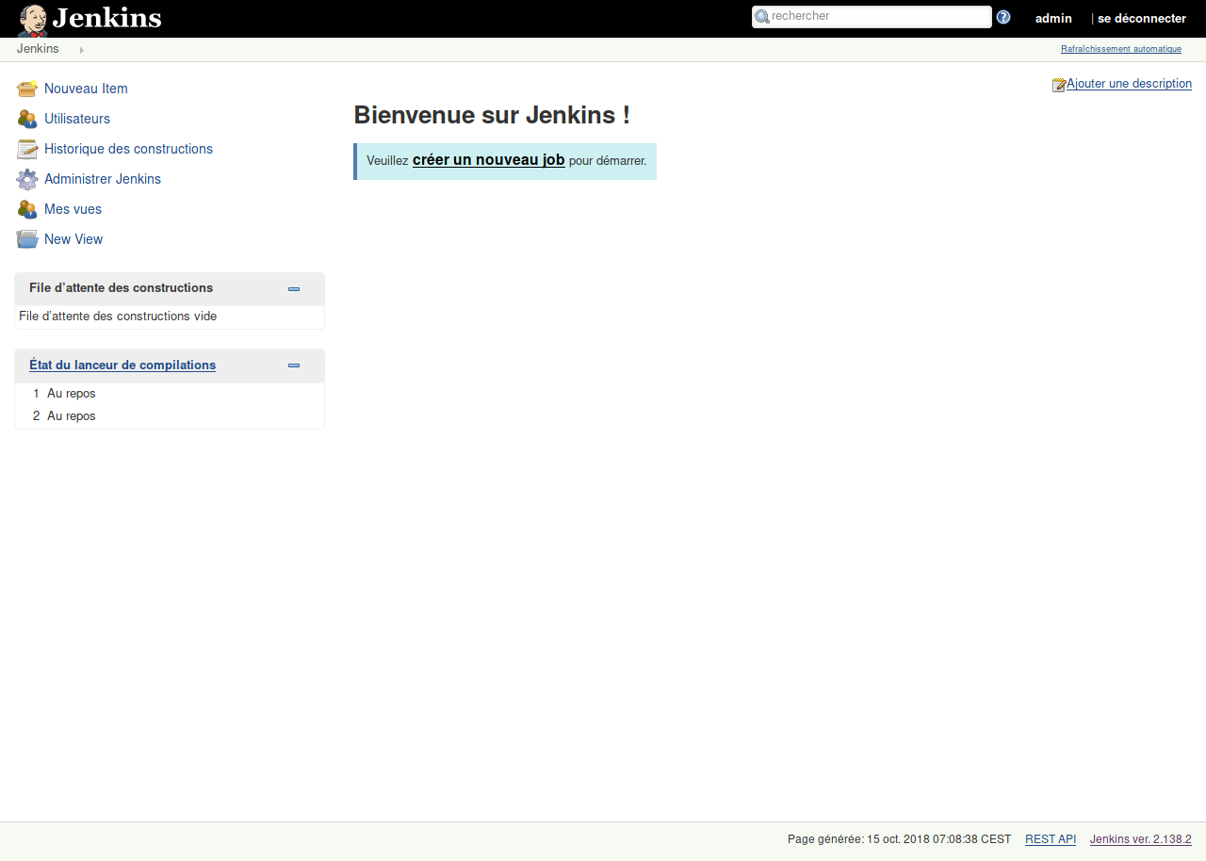

Slide 10
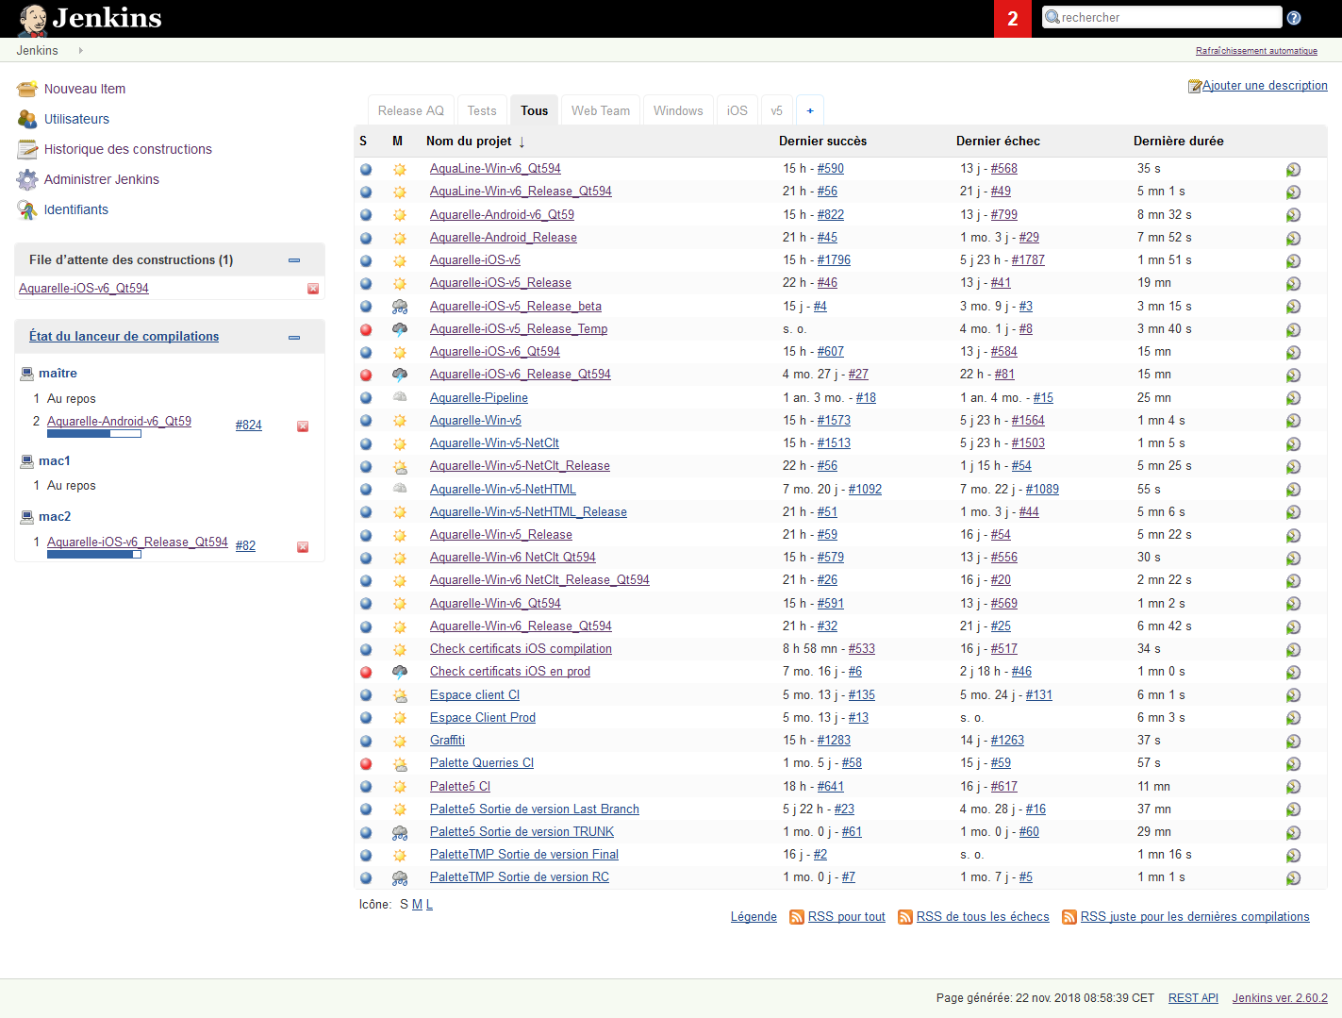

Slide 11
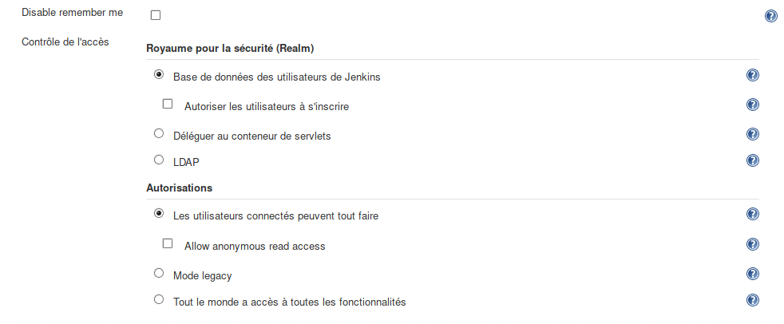
Installation (sécurité)
Jenkins
  Serveur Web, permettant d’exécuter des tâches
  Gestions des utilisateurs (LDAP, Active Directory…)
  Protégé contre CSRF

Slide 12
Installation (modules)
Jenkins
  hautement modulable (> 1000)
  Des modules pour tous les besoins (envoi email, Git…)
  Pipeline disponible à travers un module

Slide 13
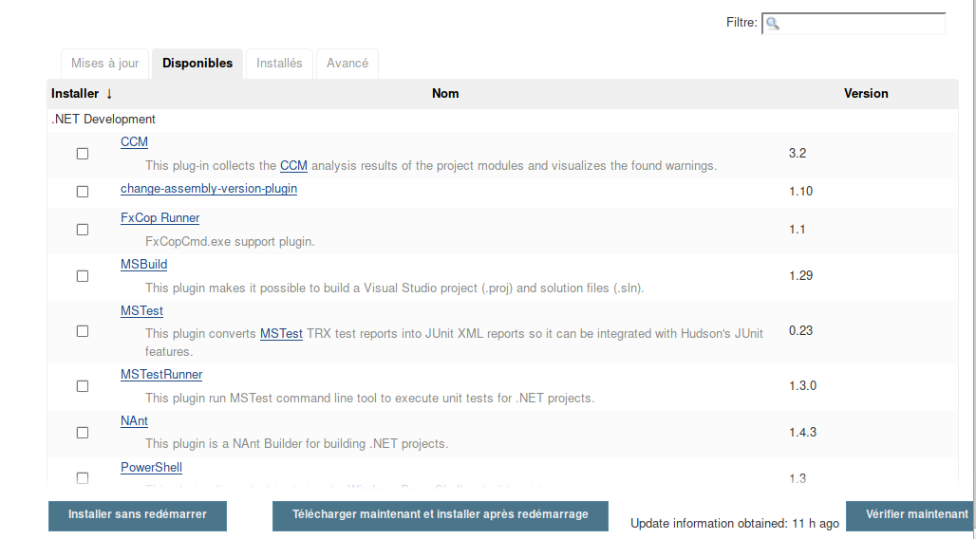

Slide 14
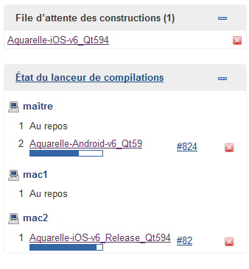
Configuration (esclave)
Jenkins
  Serveur maître avec deux exécuteurs
  Esclave sous la forme d’un client léger JAVA
  Installation du client comme service

Slide 15
Configuration (esclave)
Machines esclaves
  Les machines peuvent avoir des étiquettes
  Paramétrage des chemins vers les outils
  Planning d’utilisation d’une machine

Slide 16
Configuration des projets

Slide 17
Configuration du projet
Freestyle
  Limité par l’interface
  Pas de gestion de version
Pipeline
  Code
  Langage complet de script
  Parallélisation

Slide 18
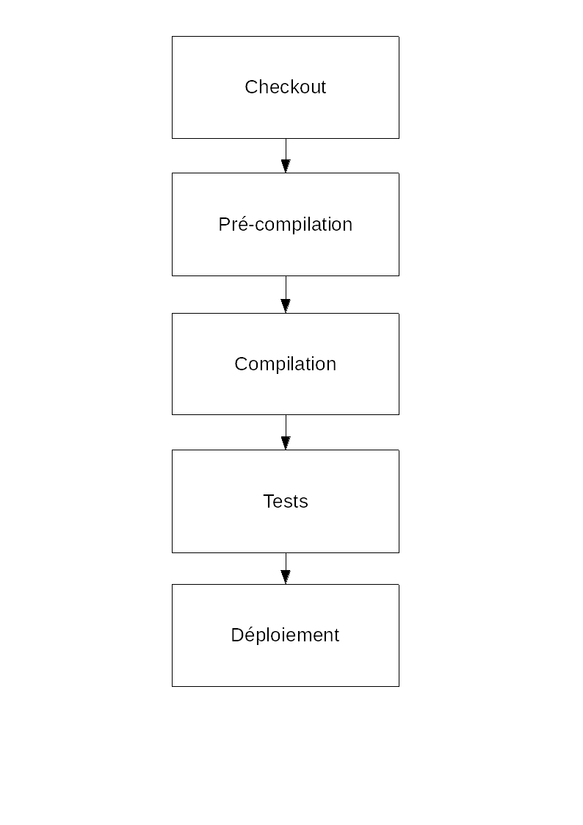
Configuration du projet
Déroulement d’une tâche
  Récupération des sources
  Pré-compilation (CMake, QMake…)
  Compilation
  Tests
  Déploiement

Slide 19
Configuration du projet
Fonctionnalités
  Par défaut, Jenkins peut exécuter des commandes BASH/BATCH
  Les modules apportent d’autres possibilités pour des cas spécifiques
  Il est donc nécessaire de savoir comment compiler le projet en ligne de commande

Slide 20
Configuration du projet
Projet freestyle
  Projet « simple »
  Les étapes du projet sont décomposées dans l’interface
  Récupération des sources guidée
  Compilation à travers la ligne de commande

Slide 21
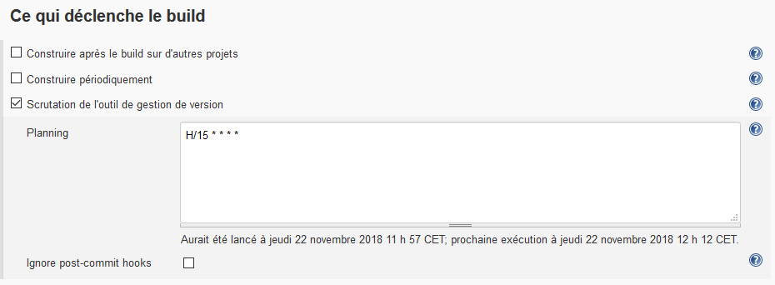
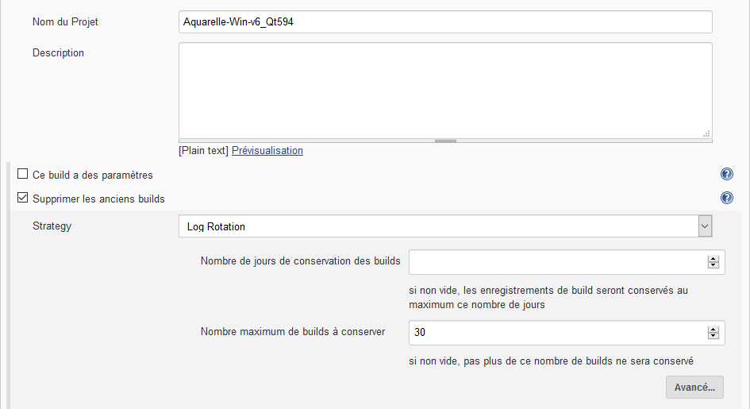
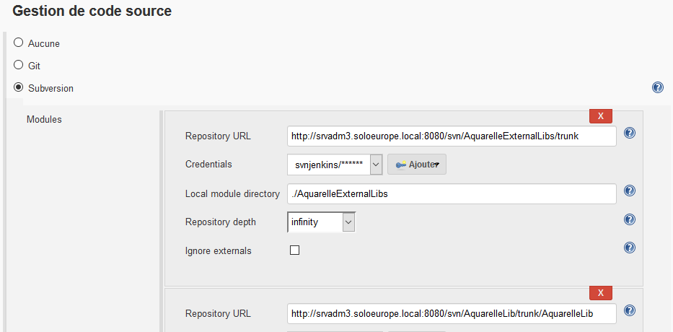
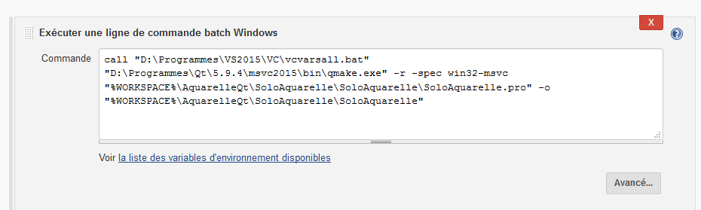

Slide 22
Configuration (multi-configuration)
Projet multi-configuration
  Utiliser plusieurs projets freestyle
    Répétition du code
    Interface plus lourde
  Autre solution :
    Module : Multijob

Slide 23
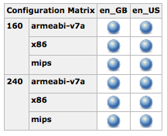
Configuration du projet
Projet multi-configuration
  Projet « simple » mais avec axe de configuration
  Axes : versions, plateformes cibles…
  Variable pour les scripts
  Liés aux étiquettes des machines

Slide 24
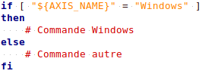
Configuration du projet
Projet multi-configuration
Utilisation omniprésente de code

Slide 25
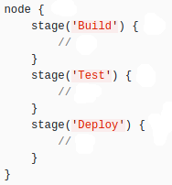
Pipeline
  Intégration continue dirigée par le code
  Introduit un langage, basé sur Groovy :

Slide 26
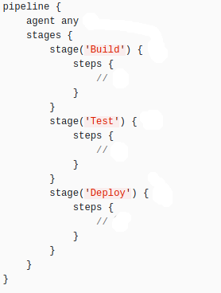
Pipeline (script)
  Deux syntaxes pour le script :
          Script
          Déclarative
  Générateur de snippet

Slide 27
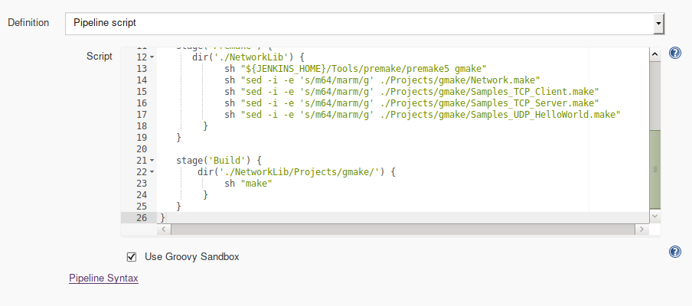
Pipeline (Configuration)
  La configuration à travers un script
  Peut être sauvegardé sur le SCM

Slide 28
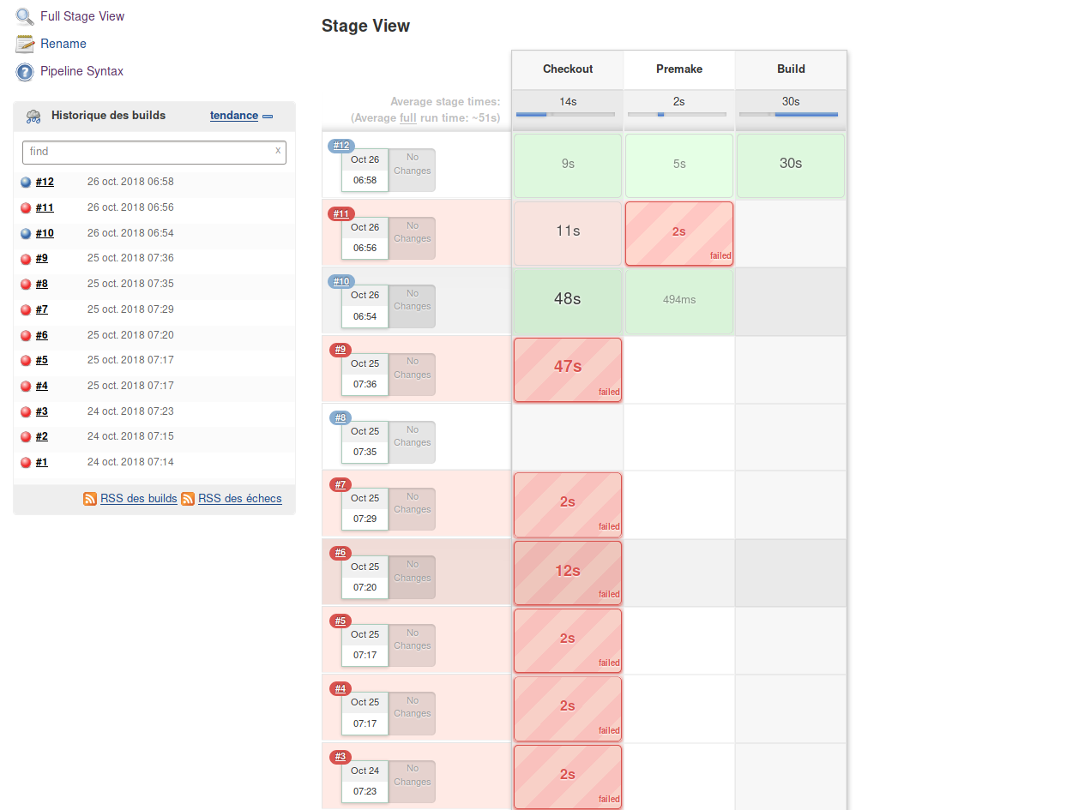
Pipeline

Slide 29
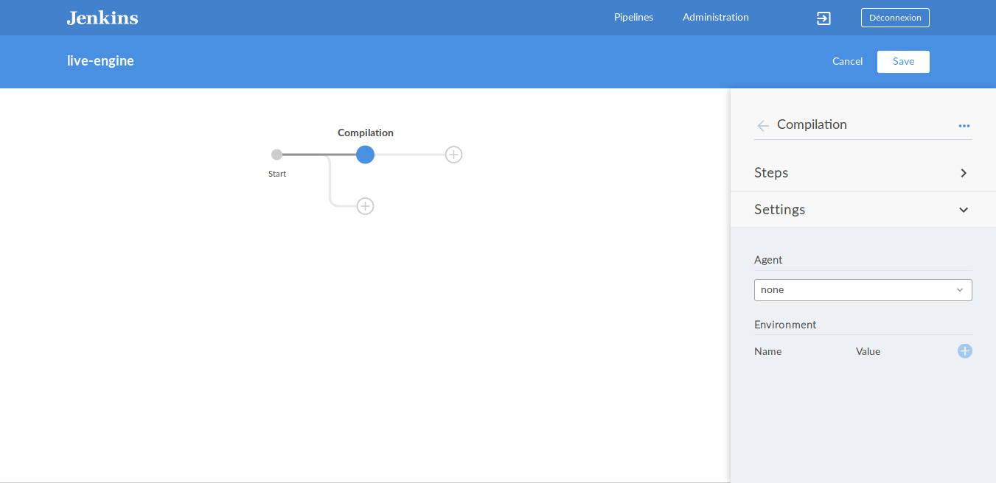
Pipeline (Blue Ocean)
  Interface graphique complète pour produire un Pipeline
  Obligatoirement lié à un SCM.

Slide 30
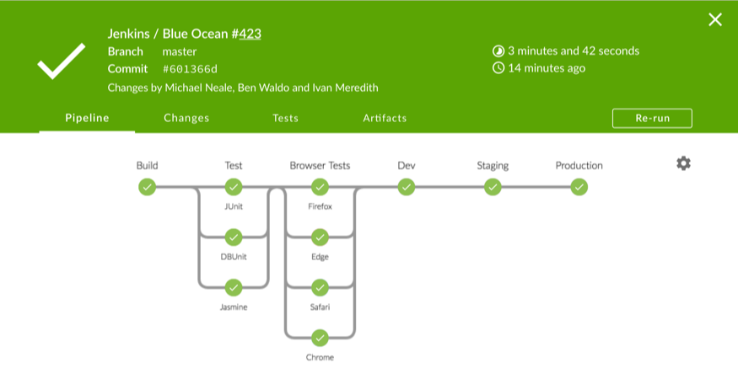
Pipeline (Blue Ocean)

Slide 31
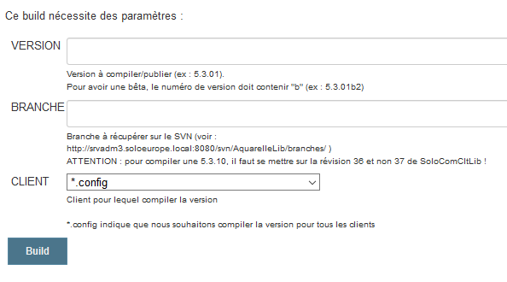
Bonus
Paramètres
  Tâche paramétrable
  Demandé au lancement de la tâche
  Plusieurs types possibles

Slide 32
Bonus
Lancement d’une tâche
  Interface
  Par URL
http://serveur:8080/job/NomDuJob/build
  Possible avec les paramètres
http://serveur:8080/job/NomDuJob/buildWithParameters?param1=param1value

Slide 33
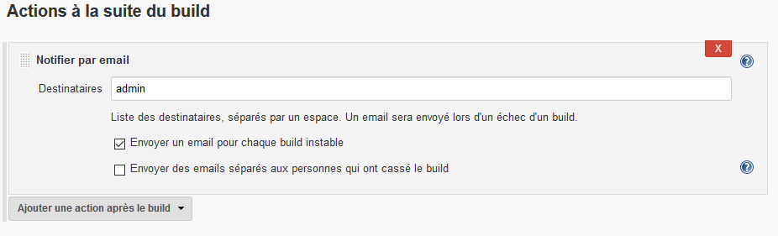
Bonus
Email
  Module pour envoyer un email à l’échec
  Contient le journal de la tâche
  Plusieurs politiques d’envoi

Slide 34
Jenkins à la BU Aquarelle

Slide 35
Jenkins pour Aquarelle
Besoins
  Compilation multi-plateformes
  Sortie de version « fréquente »
  Plusieurs versions à supporter

Slide 36
Jenkins pour Aquarelle
Sortie de version
  Plusieurs plateformes, dont une devant être compilée uniquement sur MAC
  Flags spécifiques pour la sortie de version
  Sur les PCs des développeurs

Slide 37
Jenkins pour Aquarelle
Sortie de version
  8 exécutables
  Problème de compilation
  Problème des certificats avec les MAC

Slide 38
Jenkins pour Aquarelle
Les apports
  Compilation automatique
    À chaque changement
    Pour toutes les versions
  Recherche rapide de régression

Slide 39
Jenkins pour Aquarelle
Les apports
  Sortie de version automatisée (en un clic)
  Paramètres pour les numéros de version et la branche
  Possibilité de reconstruire une version stable
  Rapide et sans blocage

Slide 40
Jenkins pour Aquarelle
Les apports
  Expiration des certificats
  Vérification quotidienne avec email aux responsables

Slide 41
Jenkins pour Aquarelle
Statistiques
  2 ans et demi de Jenkins
  Sortie de version pour deux produits (Aquarelle et son serveur Web Palette)
  Généré plus de 2500 exécutables
  12 sorties de version

Slide 42
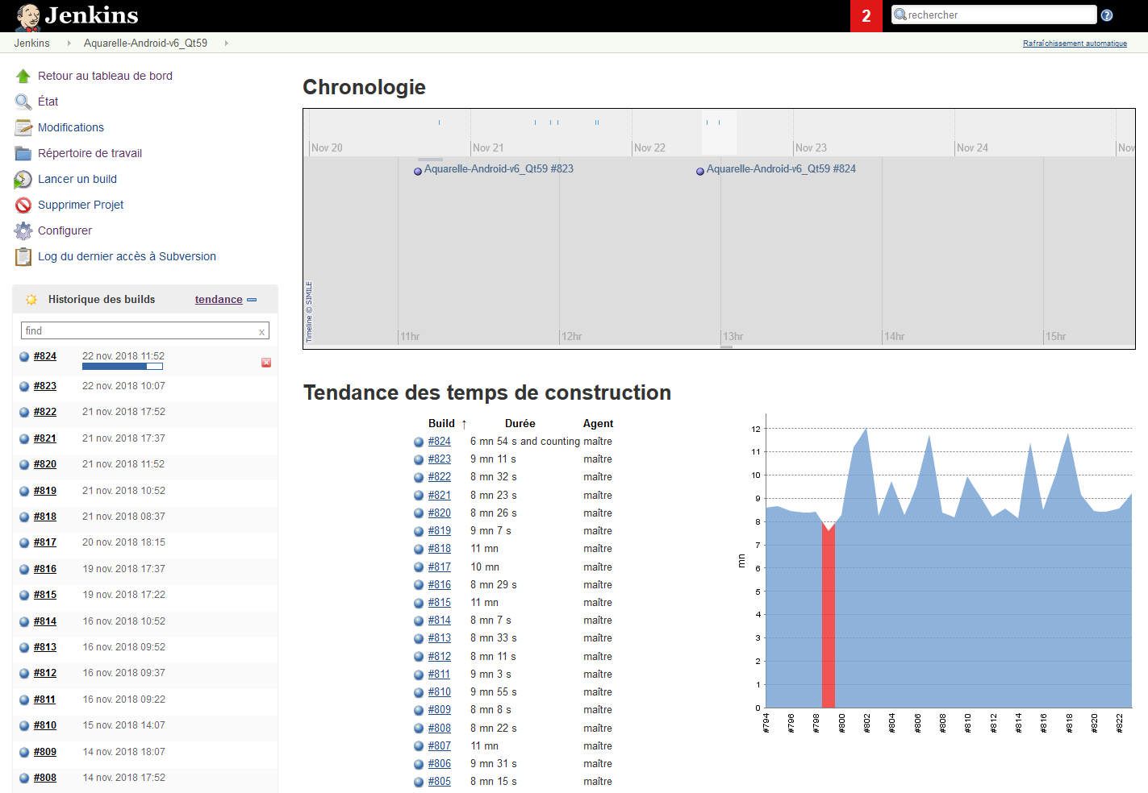
Futur
Analyse
  Possibilité d’ajouter plusieurs vérifications du code
  Possibilité d’analyser l’évolution de la taille des exécutables
  Et des temps de compilation

Slide 43
Futur
Tests automatiques
  Tests automatiques du logiciel
  Possibilité d’installer un esclave par machine de la BU
  Avec disponibilité suivant les créneaux horaires

Slide 44
Futur
Automatisation
  Création des branches stables
  Mise en place de la version
  Email de sortie de version

Slide 45
Conclusion

Slide 46
Conclusion
Jenkins c’est :
  Un outil pour automatiser vos tâches (compilation, déploiement…)
  De la sérénité pour les développeurs
  Du gain de temps

Slide 47
Conclusion
Jenkins chez Visiativ
  https://rd-jenkins.prod.visiativsoftware.com/
  Liée à l’Active Directory de Visiativ
  Un projet par équipe (accès à demander au travers d’un DI)
  Utilisation de Pipeline
  Compilation, tests, packaging, signature, Web-hook

Slide 48
Merci de votre attention !

